Slide 1
ИЗМЕНЕНИЯ во внеурочной деятельности

Slide 2
Нормативные основы
«МЕТОДИЧЕСКИЕ РЕКОМЕНДАЦИИ ПО УТОЧНЕНИЮ ПОНЯТИЯ И СОДЕРЖАНИЯ ВНЕУРОЧНОЙ ДЕЯТЕЛЬНОСТИ В РАМКАХ РЕАЛИЗАЦИИ ОСНОВНЫХ ОБЩЕОБРАЗОВАТЕЛЬНЫХ ПРОГРАММ, В ТОМ ЧИСЛЕ В ЧАСТИ ПРОЕКТНОЙ ДЕЯТЕЛЬНОСТИ» (Приложение к письму Минобрнауки России от 18.08.2017 N 09-16)
Письмо Министерства просвещения РФ от 5 сентября 2018 г. N 03-ПГ-МП-42216 «Об участии учеников муниципальных и государственных школ РФ во внеурочной деятельности»

Slide 3
Обязаны ли ученики муниципальных и государственных школ РФ участвовать во внеурочной деятельности?
Содержание общего образования определяется основной образовательной программой общеобразовательной организации, разрабатываемой ею самостоятельно в соответствии с федеральными государственными образовательными стандартами начального общего, основного общего и среднего общего образования (далее - ФГОС) (приказы Министерства образования и науки Российской Федерации от 6 октября 2009 г. N 373, от 17 декабря 2010 г. N 1897 и от 17 мая 2012 г. N 413) и с учётом примерной основной образовательной программы (статья 12 Федерального закона).
Согласно ФГОС основная образовательная программа образовательной организации реализуется через урочную и внеурочную деятельность.
План внеурочной деятельности в соответствии с ФГОС наряду с учебным планом является частью основной образовательной программы образовательной организации и обязателен к исполнению.

Slide 4
Понятие внеурочной деятельности
Под внеурочной деятельностью следует понимать образовательную деятельность, направленную на достижение планируемых результатов освоения основных образовательных программ (личностных, метапредметных и предметных), осуществляемую в формах, отличных от урочной.
Понятие, объединяющее все виды деятельности школьников (кроме учебной), в которых возможно и целесообразно решение задач их воспитания и социализации
Внеурочная деятельность является неотъемлемой и обязательной частью основной общеобразовательной программы.

Slide 5
Внеурочная деятельность
Внеурочная деятельность — комплекс видов активности (кроме обучения), реализация которых способствует успешному освоению детьми основной образовательной программы — позволяет гарантировать достижение ряда задач, к числу которых относятся следующие:
оптимизация учебной нагрузки;
улучшение условий в ОУ для всестороннего, комплексного развития детей;
обеспечение подготовки подрастающего поколения к решению повседневных жизненных задач;
создание дополнительной базы знаний, необходимой для профессиональной и творческой самореализации.

Slide 6
Цель внеурочной деятельности
Целью внеурочной деятельности является обеспечение достижения ребенком планируемых результатов освоения основной образовательной программы за счет расширения информационной, предметной, культурной среды, в которой происходит образовательная деятельность, повышения гибкости ее организации.
Внеурочная деятельность планируется и организуется с учетом индивидуальных особенностей и потребностей ребенка, запросов семьи, культурных традиций, национальных и этнокультурных особенностей региона.

Slide 7
Сущность и основное назначение внеурочной деятельности
создание дополнительных условий для развития интересов, склонностей, способностей школьников и разумной организации их свободного времени
- творческая самореализация ребенка
- социальное становление личности ребенка
- профессиональное самоопределение

Slide 8
Направления внеурочной деятельности:
Спортивно-оздоровительное
Духовно – нравственное
Общеинтеллектуальное
Общекультурное
Социальное

Slide 9
Виды внеурочной деятельности:
Игровая деятельность
Познавательная деятельность
Проблемно – ценностное общение
Досугово – развлекательная деятельность
Художественное творчество
Социальное творчество
Трудовая деятельность
Спортивно-оздоровительная деятельность
Туристско-краеведческая деятельность

Slide 10
Формы внеурочной деятельности
При реализации рабочих программ внеурочной деятельности рекомендуется использовать формы, носящие исследовательский, творческий характер.
Формы внеурочной деятельности должны предусматривать активность и самостоятельность обучающихся; сочетать индивидуальную и групповую работу; обеспечивать гибкий режим занятий (продолжительность, последовательность), переменный состав обучающихся, проектную и исследовательскую деятельность (в т.ч. экспедиции, практики), экскурсии (в музеи, парки, на предприятия и др.), походы, деловые игры и пр.

Slide 11
Формы внеурочной деятельности
художественные, филологические, хоровые студии, кружки
сетевые сообщества
школьные спортивные клубы и секции
конференции, олимпиады, конкурсы
военно-патриотические объединения
экскурсии, соревнования, игры, турниры
поисковые и научные исследования
общественно полезные практики, десанты, субботники
другие формы на добровольной основе в соответствии с выбором участников образовательных отношений
Формы реализации внеурочной деятельности образовательная организация определяет самостоятельно.

Slide 12
Пример плана внеурочной деятельности
№ | Направление внеурочной деятельности | Содержание деятельности | Виды внеурочной деятельности | Формы занятий | Сроки | Кол-во часов | Ответстве нные
1 | Духовно-­нравственное (программа "История родного края в истории моей семьи") | Урок Знаний | Проблемно­ ценностное общение, игровая, познавательна я | Игра- путешествие | 1.09 | 1 ч | Классный руководи тель
 |  | Праздник урожая | Трудовая, художественно е творчество | Выставка | 15.09 | 2 ч | Классный руководи тель
 |  | Пример трудового подвига в истории моей семьи | Проблемно­ ценностное общение, познавательна я | Вечер встреч | 14.10 | 2 ч | Классный руководи тель
 |  | "Папа, мама, я - дружная семья!" | Проблемно­ценностное общение, игровая, художественно е творчество | Фестиваль семейного творчества | 29.10 | 2 ч | Классный руководи тель

Slide 13
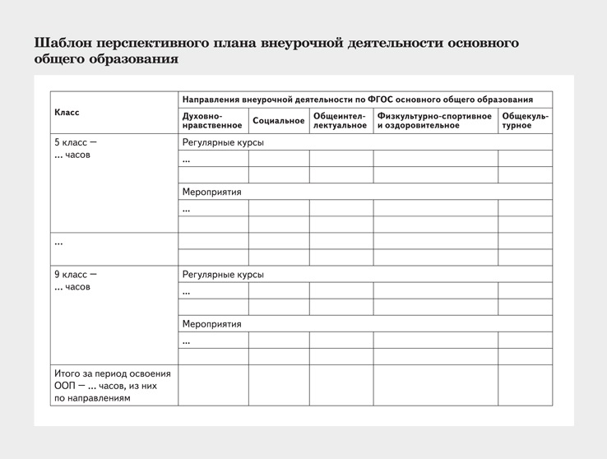

Slide 14
Какими могут быть варианты конструирования содержательного раздела программ ВУД
более основательное рассмотрение во внеурочной деятельности понятий, изучаемых в урочной деятельности (вероятно, в этом случае можно говорить об углублении содержания образования) по обозначенным 5 направлениям;
изучение новых понятий, которые связаны с теми, которые изучаются на уроке (расширение содержания);
использование комбинированного варианта, который предусматривает одновременно и углубление, и расширение содержания образования в ходе реализации программ внеурочной деятельности.

Slide 15
Рабочие программы внеурочной деятельности
Внеурочная деятельность осуществляется посредством реализации рабочих программ внеурочной деятельности.
Рабочая программа внеурочной деятельности является обязательным элементом основной образовательной программы, наравне с иными программами, входящими в содержательный раздел основной образовательной программы.
Рабочие программы внеурочной деятельности разрабатываются образовательной организацией самостоятельно на основе требований федеральных государственных образовательных стандартов общего образования (далее - ФГОС) с учетом соответствующих примерных основных образовательных программ.

Slide 16
Рабочие программы должны содержать
планируемые результаты внеурочной деятельности;
содержание внеурочной деятельности с указанием форм ее организации и видов деятельности;
тематическое планирование.
Участие во внеурочной деятельности является для обучающихся обязательным.

Slide 17
Максимальное количество часов ВУД
до 1350 часов за четыре года обучения на уровне начального общего образования;
до 1750 часов за пять лет обучения на уровне основного общего образования;
до 700 часов за два года обучения на уровне среднего общего образования.
Объем часов внеурочной деятельности определяется образовательной программой, которая утверждается образовательной организацией с учетом запросов семей, интересов обучающихся и возможностей общеобразовательной организации.

Slide 18
В каком объеме реализуется внеурочная деятельность
Согласно СанПин 2.4.2.2821-10 максимально допустимый недельный объем нагрузки внеурочной деятельности (в академических часах) в 1-11 классах независимо от продолжительности учебной недели должен быть не более 10. Согласно СанПин 2.4.2.2821-10 часы внеурочной деятельности могут быть реализованы как в течение учебной недели, так и в период каникул, в выходные и нерабочие праздничные дни, допускается перераспределение часов внеурочной деятельности по годам обучения в пределах одного уровня общего образования, а также их суммирование в течение учебного года. Продолжительность занятий внеурочной деятельности и их количество в неделю определяются приказом образовательного учреждения.

Slide 19
О наполняемости групп при внеурочной деятельности
Образовательное учреждение самостоятельно решает вопросы формирования и наполняемости групп.
В соответствии с СанПин 2.4.2.2821-10 количество учащихся в группе определяется исходя из расчета соблюдения нормы площади на одного обучающегося не менее 2,5 кв. метра и не менее 3,5 кв. метра на 1 обучающегося при организации групповых форм.
При наличии необходимых условий и средств возможно деление на группы с меньшей наполняемостью.

Slide 20
Реализация внеурочной деятельности в сетевой форме
В реализации внеурочной деятельности с использованием сетевой формы могут участвовать организации, осуществляющие образовательную деятельность, а также научные организации, учреждения здравоохранения, организации культуры, физической культуры и спорта и иные организации, обладающие необходимыми ресурсами.
Сетевая форма реализации образовательных программ осуществляется на основе договора между организациями, участвующими в сетевой форме реализации образовательных программ.

Slide 21
Реализация внеурочной деятельности в форме проектной деятельности
Проект выполняется обучающимся самостоятельно под руководством педагогического работника по выбранной теме в рамках одного или нескольких изучаемых учебных предметов, курсов в любом избранном направлении деятельности (познавательной, практической, учебно-исследовательской, социальной, художественно-творческой, иной).
Проект выполняется обучающимся в рамках учебного времени, отведенного основной образовательной программой, и представляется в виде завершенного учебного исследования или объекта (информационного, творческого, социального, прикладного, инновационного, конструкторского, инженерного и пр.).

Slide 22
Результаты выполнения проекта должны отражать:
навыки коммуникативной, учебно-исследовательской деятельности, сфорсированность критического мышления;
способность к инновационной, аналитической, творческой, интеллектуальной деятельности;
навыки проектной деятельности, а также умение самостоятельно применять приобретенные знания и способы действий при решении различных задач, используя знания одного или нескольких учебных предметов или предметных областей;
способность постановки цели и формулирования гипотезы исследования, планирования работы, отбора и интерпретации необходимой информации, структурирования аргументации результатов исследования на основе собранных данных, презентации результатов.

Slide 23
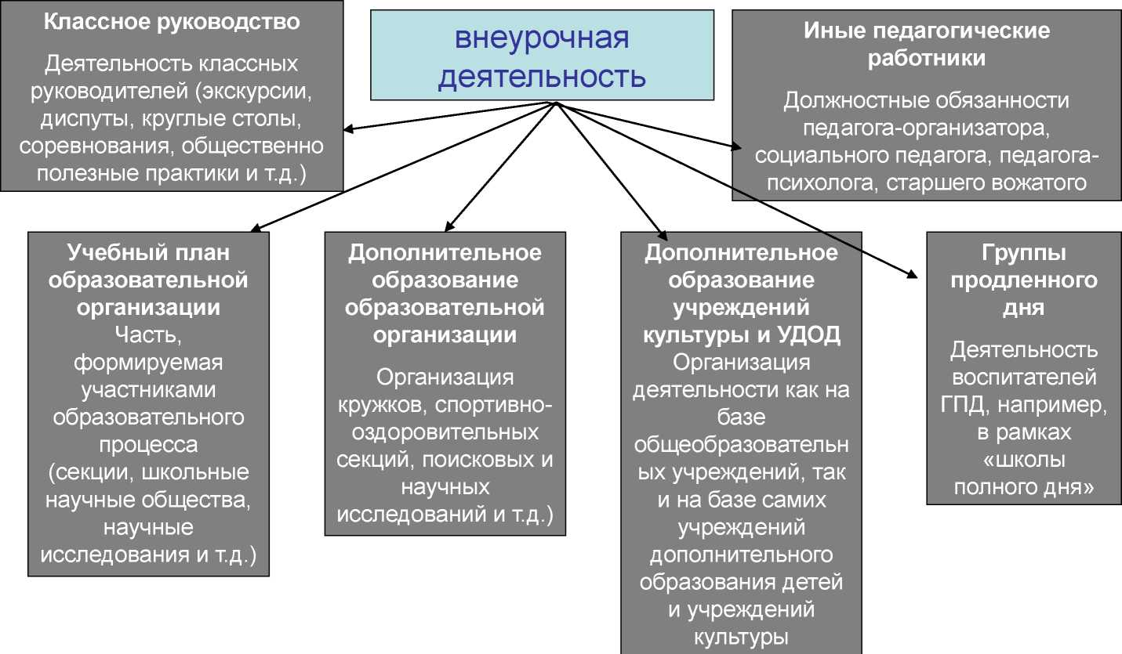
Реализации внеурочной деятельности в рамках ФГОС

Slide 24
Какие модели организации внеурочной деятельности могут использоваться в школе
Базовая модель (как наиболее общая включает максимально возможные ресурсы и варианты)
- дополнительные образовательные программы
- деятельность групп продленного дня
- классное руководство
- деятельность иных педагогических работников и социальных партнеров
Модель дополнительного образования предусматривает преимущественное использование потенциала дополнительного образования
Школа полного дня (организация внеурочной деятельности преимущественно воспитателями ГПД)
Оптимизационная (координирующую роль выполняет классный руководитель)
Инновационно-образовательная

Slide 25
Учет нагрузки ребенка во внеурочной деятельности
№ | Ф.И.О. обучающег ося | Направления внеурочной деятельности (наименование курса, количество часов в неделю) |  |  |  |  | Итого количес тво аудитор ных часов в неделю
 |  | Спортив но- оздоров ительно е направл ение | Духовно нравстве нное направл ение | Социаль ное направл ение | Общеин теллекту альное направл ение | Общеку льтурно е направл ение

Slide 26
Взаимосвязь содержания урочной и внеурочной деятельности при вариативности форм
Условием данной взаимосвязи выступает необходимость достижения личностных и метапредметных результатов на уроке и во внеурочной деятельности (при реализации учебного плана + предметных результатов)
Как обеспечить взаимосвязь программ учебных предметов (курсов) и курсов внеурочной деятельности?
Последовательные шаги
определить, с какой предметной областью учебного плана соотносится курс внеурочной деятельности
решить, какие задачи данной предметной области могут быть актуальными для курса внеурочной деятельности
разработать (скорректировать) планируемые результаты, содержание курса и тематическое планирование.

Slide 27
Результаты внеурочной деятельности
Результаты внеурочной деятельности являются частью результатов освоения основной общеобразовательной программы в соответствии с требованиями ФГОС.
Планируемые результаты внеурочной деятельности конкретизируются в рабочей программе и должны соответствовать планируемым результатам освоения основной общеобразовательной программы.

Slide 28
Внеурочная деятельность позволяет
обеспечить адаптацию обучающегося в образовательной организации;
оптимизировать его учебную нагрузку;
улучшить условия для развития;
учесть потребности, а также возрастные и индивидуальные особенности обучающегося

Slide 29
Зачет результатов ВУД
Общеобразовательная организация в установленном ею порядке может осуществлять зачет результатов освоения обучающимися образовательных программ в других организациях, осуществляющих образовательную деятельность, в том числе в организациях дополнительного образования.
В качестве результатов освоения обучающимися рабочих программ внеурочной деятельности образовательная организация, реализующая основные общеобразовательные программы, самостоятельно определяет порядок зачета результатов освоения обучающимися дополнительных общеобразовательных программ, который утверждается локальным актом.
При зачете результатов освоения рабочих программ внеурочной деятельности рекомендуется провести сопоставительный анализ планируемых результатов дополнительной общеобразовательной программы и рабочей программы внеурочной деятельности.

Slide 30
Почему необходимо оценивать полученные результаты внеурочной деятельности
Речь идет о личностных и метапредметных (регулятивных, познавательных и коммуникативных) результатах
Указанные планируемые результаты определяются при разработке программ курсов и служат основанием для отбора содержания, методов и способов оценки достижений
Для мониторинга и учета образовательных результатов внеурочной деятельности образовательные организации могут использовать психолого-педагогический инструментарий, а также такую форму учета как "портфолио" (дневник личных достижений), в том числе в электронной форме ("цифровое портфолио").

Slide 31
Особенности оценки личностных и метапредметных результатов внеурочной деятельности
Личностные результаты не подлежат итоговой оценке.
Оценка метапредметных результатов с использованием:
- комплексных заданий на основе единого текста,
практических задач,
проверочных межпредметных заданий,
Без выставления отметки (баллы, портфолио, личностные характеристики, описание индивидуального прогресса…).
Могут использоваться оценочные листы, листы наблюдений, анкетирование

Slide 32
Почему необходимо проводить диагностику предпочтений детей и родителей?
Аргументы в пользу необходимости изучения интересов, потребностей детей и родителей:
внеурочка строится на интересах детей, имеется возможность учитывать потребности обучающихся и членов их семей,
предусматривается добровольность выбора, активность и самодеятельность детей,
психологическая атмосфера на занятиях внеурочной деятельности носит неформальный, вариативным характер,
допускается переход учащихся из одной группы в другую,
быстрое реагирование на изменение родительского и ученического заказ.
Результаты диагностики влияют на корректировку плана и программ курсов внеурочной деятельности

Slide 33
Согласно требованиям ФГОС любые выбранные образовательным учреждением формы ВУД должны быть отражены:
в плане внеурочной деятельности
•в рабочих программах внеурочной деятельности;
• в расписании внеурочной деятельности;
• в журналах учета внеурочной деятельности

Slide 34
Кадровое обеспечение внеурочной деятельности
В организации внеурочной деятельности могут принимать участие участники образовательных отношений, соответствующей квалификации: заместители директора, педагоги дополнительного образования; учителя-предметники; классные руководители; воспитатели; педагоги-организаторы, психологи, логопеды, педагоги-библиотекари и т.д.
Объем (часы) реализуемой рабочей программы внеурочной деятельности входит в учебную (аудиторную) нагрузку педагогического работника

Slide 35
План ВУД для 10-11 классов
Можно реализовать внеурочную деятельность по пяти профилям обучения, если такое решение примут родители и ученики вашей школы. Сохранить данные опроса как приложение к ООП, потому что во время контроля качества образования могут проверить документы, подтверждающие выбор профильной направленности внеурочной деятельности.
В плане внеурочной деятельности обязательно предусматривают два компонента (п. III примерной ООП среднего общего образования). Первый компонент – инвариантный, который включает работу ученических сообществ в форме клубных встреч, участие школьников в делах классного ученического коллектива и в общих коллективных делах. Еще инвариантный компонент содержит ежемесячные учебные собрания по проблемам образовательной деятельности.
Второй компонент – вариативный. Прописать его по отдельным профилям обучения. Например, чтобы реализовать естественно-научный профиль, педагоги школы организуют экскурсии в естественно-научные музеи, зоопарки, биопарки, аквариумы, заповедники, национальные парки. Для гуманитарного профиля учителя планируют для школьников поездки в литературные, исторические музеи, усадьбы известных деятелей культуры и искусства.

Slide 36
Предложения для средней школы (из ООП СОО)
Внеурочная деятельность предусматривает реализацию следующих трех направлений:
жизнь ученических сообществ
внеурочная деятельность по предметам школьной программы
воспитательные мероприятия

Slide 37
Работа ученических сообществ
Деятельность сообществ организуйте в трех форматах. Во-первых, «Фестиваль фестивалей» – годовой цикл из 3–4 фестивалей, которые включают представления, дискуссии, выставки.
Во-вторых, «Клубный путь» – полугодовой цикл мероприятий для клубов школы: блогеров, театральной или художественной студии, школы шоуменов и др.
В-третьих, «Демократический проект». Ученики организуют предвыборную кампанию, чтобы придумать план коллективной деятельности на полгода. Проекты проходят экспертизу у сверстников, педагогов, родителей. Выигрывает инициативная группа с проектом, который набрал большинство голосов. Затем его реализуют и подводят итоги.

Slide 38
Оценка результатов внеурочной деятельности
Оценку внеурочной деятельности следует осуществлять комплексно, по нескольким параметрам:
1. Анализ общего состояния внеурочной деятельности:
•включенность учащихся в систему внеурочной деятельности;
•ресурсная обеспеченность процесса функционирования системы внеурочной деятельности учащихся.
2. Эффективность внеурочной деятельности:
•личность школьника
•детский коллектив;
•профессиональная позиция педагога.
3. Продуктивность внеурочной деятельности:
•уровень достижения ожидаемых результатов;
•достижения учащихся в выбранных видах внеурочной деятельности;
•рост мотивации к внеурочной деятельности.
4. Удовлетворенность участников деятельности ее организацией и результатами.

